Slide 1
softmax回归

Slide 2
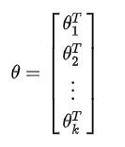
将softmax 回归的参数矩阵记为
解决10分类问题，这里的k为10

Slide 3
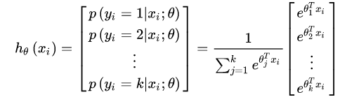
对输入的数据 有k个类别，用softmax 回归估算输入数据 属于每一类的概率为

Slide 4

代价函数
其中1{ }是示性函数，即1{值为真的表达式}=1，1{值为假的表达式}=0

Slide 5
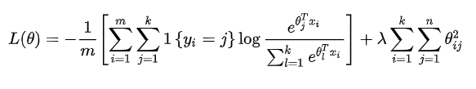
正则化
训练样本数量不够时可能出现过拟合线性，参数可能会很大，加入正则项对过大的参数进行惩罚
注意其中的 为常数项不需要进行惩罚

Slide 6

对代价函数求偏导

Slide 7
One-Hot编码
将训练集的标签列转换为One-Hot矩阵，记为
O=

Slide 8
将softmax输出的矩阵记为
H=

Slide 9
计算
将特征矩阵记为X(一个20000X785的矩阵，id列全部替换为1),则

Slide 10
梯度下降
梯度下降的优化公式：
将 的表达式代入式子进行多次迭代直到 接近于0

Slide 11
预测结果
根据梯度下降求得的参数矩阵 计算H，概率最大的类别即为预测的结果

Slide 12
谢谢观看

